Slide 1
UBND QUẬN LONG BIÊN
TRƯỜNG MN HOA HƯỚNG DƯƠNG
Hoạt động khám phá an toàn khi ở trường
Lứa tuổi: MGL
Thời gian: 30-35 phút
Giáo viên: Nguyễn Phương Linh

Slide 2
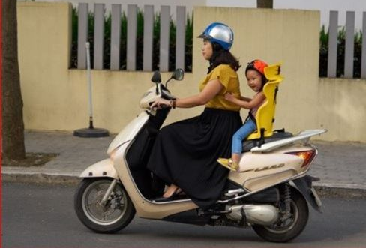
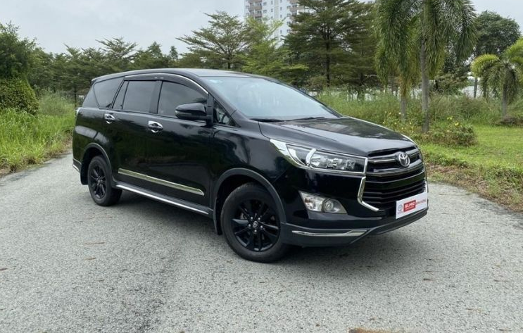
Hàng ngày ai đưa con đến trường? Đi bằng phương tiện gì?

Slide 3
Giờ ra về ai đón con? Nếu người lạ đón các con sẽ làm gì?Người lạ cho quà thì như thế nào? Các con có được nhận không?

Slide 4
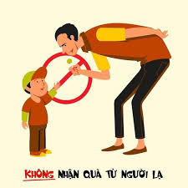

Slide 5
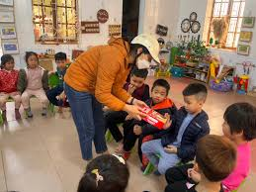

Slide 6
Đến lớp các con có những gì ?
Khi chơi , sử dụng những đồ dùng đó các con phải chú ý điều gì?

Slide 7
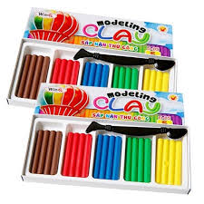
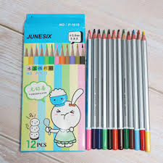
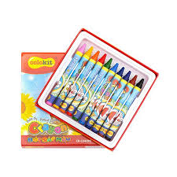

Slide 8
Theo các con trong lớp có những nơi nào, đồ dùng nào có thể gây nguy hiểm chúng ta không nên lại gần và sử dụng

Slide 9
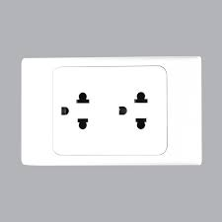
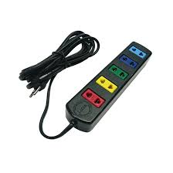

Slide 10
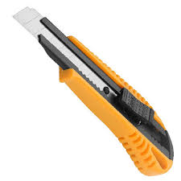
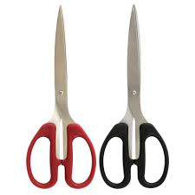
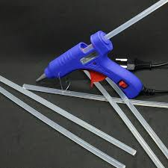

Slide 11
Ở ngoài lớp thì những nơi nào các con không được đến gần?

Slide 13
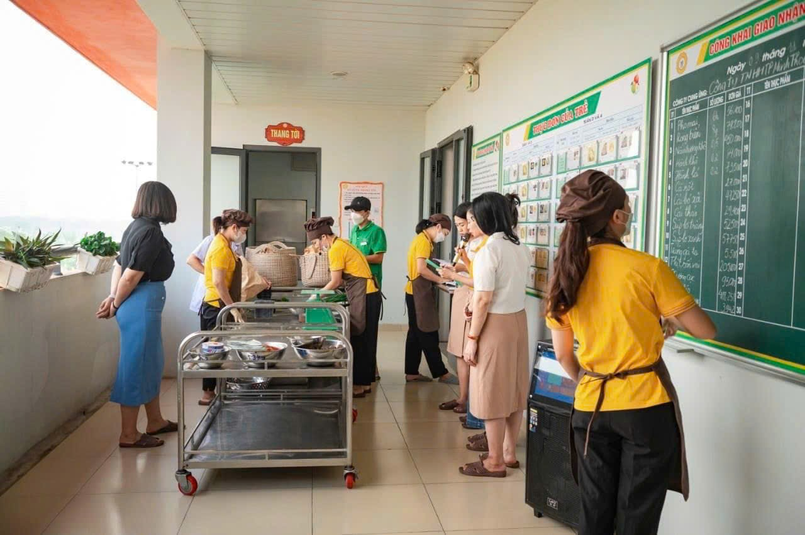

Slide 14
